Slide 1
La chaîne de blocs Comment ca marche ?
La chaîne de blocs
Jean-Philippe Rennard
12/2016

Slide 2
Un système autonome de gestion de la défiance soit : Un système de désintermédiation de la confiance
La chaîne de blocs

Slide 3
Bitcoins
Initiée avec les Bitcoins proposés en novembre 2008 par un post anonyme : Satoshi Nakamoto, Bitcoin: A Peer-to-Peer Electronic Cash System.
Lancés en janvier 2009 avec le minage du premier bloc.
Ce sont :
Des unités de compte.
Fondées sur un système de transactions authentifiées basé sur des protocoles décentralisés et chiffrés.
Pas une monnaie au sens légal du terme, mais elles reposent sur les mêmes principes que la monnaie fiduciaire, c’est-à-dire que leur valeur ne dépend pas de leurs caractéristiques intrinsèques, mais seulement de la confiance qu’on leur porte.

Slide 4
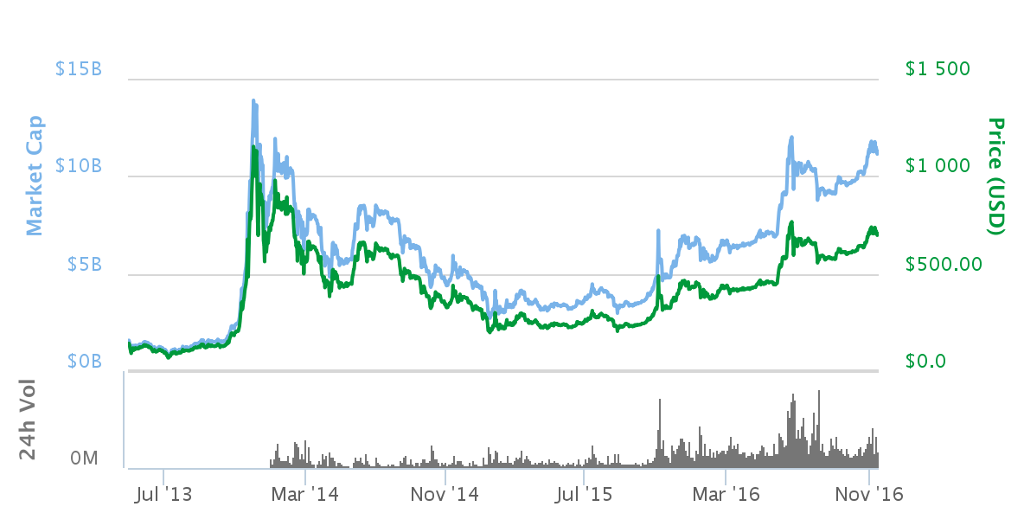
Bitcoins
D’après coinmarketcap.com

Slide 5
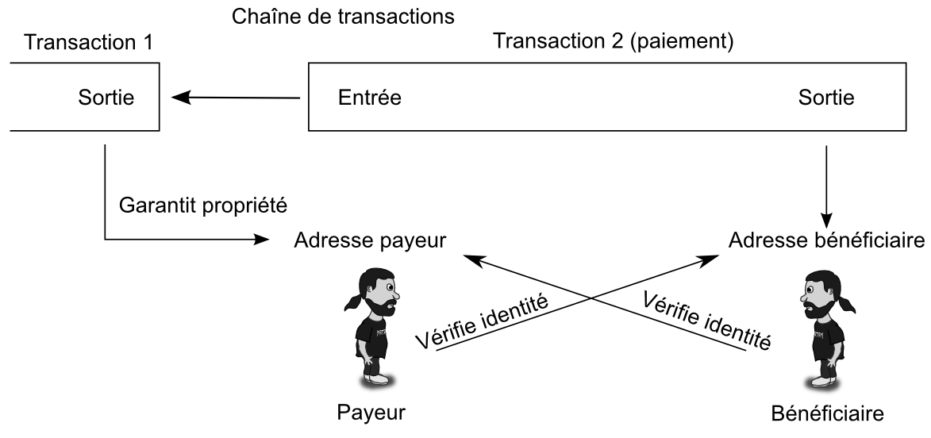
Transactions
Transaction : Garantie d’identité et Garantie de propriété

Slide 6
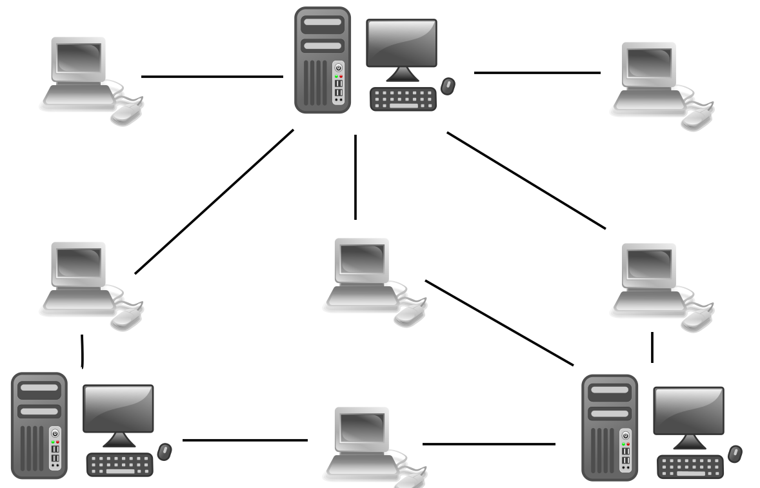
Le problème de la décentralisation
Un réseau « P2P » donc sans autorité centrale.
Les mineurs sont chargés de valider les transactions.
Ils sont rémunérés en créant des Bitcoins.

Slide 7
Transactions
Habituellement, on utilise un « grand livre » qui centralise toutes les transactions.

Slide 8
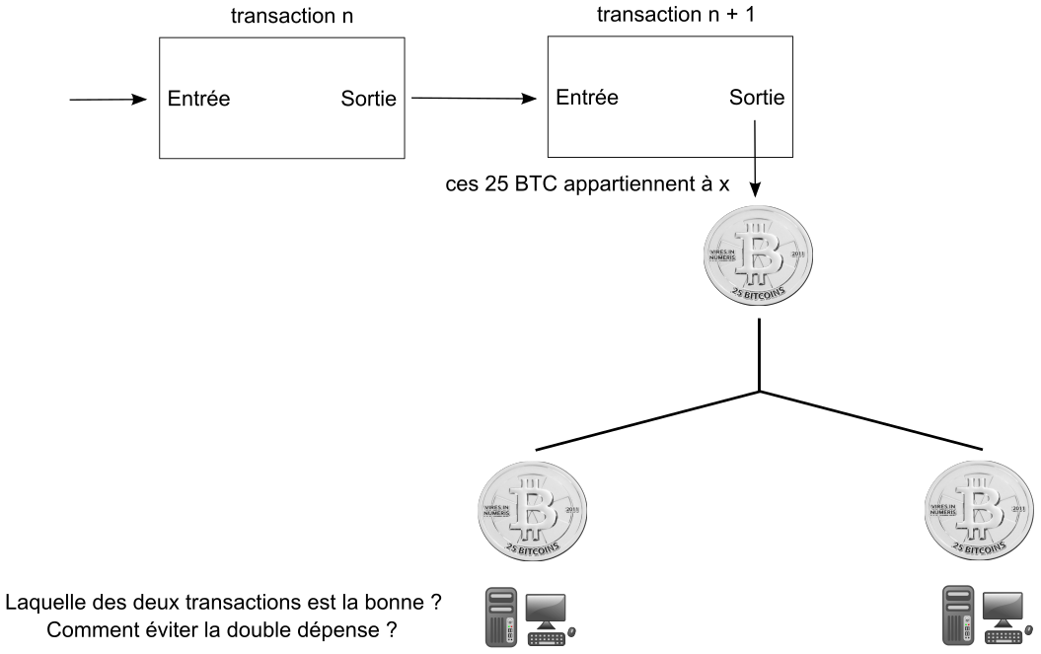
Gestion de la double dépense
Ici, le système est décentralisé, il n’y a pas de grand livre unique

Slide 9
Gestion de la double dépense
« Nous avons besoin d’une méthode pour que le bénéficiaire sache que le propriétaire n’a pas déjà signé une transaction auparavant. [...] La seule façon de confirmer cette absence de transactions est d’être informé de toutes les transactions. Pour faire ça sans autorité de confiance, les transactions doivent être annoncées publiquement et nous avons besoin d’un système où les participants s’accordent sur un historique unique de l’ordre dans lequel elles sont arrivées. » (Nakamoto)

Slide 10
Pour être valide, une transaction doit être intégrée dans la chaîne de blocs Un bloc est un ensemble de transactions. Les blocs sont reliés dans une chaîne qui fixe un ordre immuable.
La chaîne de blocs

Slide 11
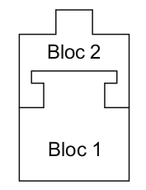
La chaîne de blocs
Comment garantir le respect de l’ordre des blocs (donc celui des transactions), c’est-à-dire faire en sorte qu’il soit immuable ?
C’est le rôle de la Preuve de Travail effectuée par les mineurs.
Avant d’intégrer un bloc dans la chaîne, il doit passer par la preuve de travail.

Slide 12
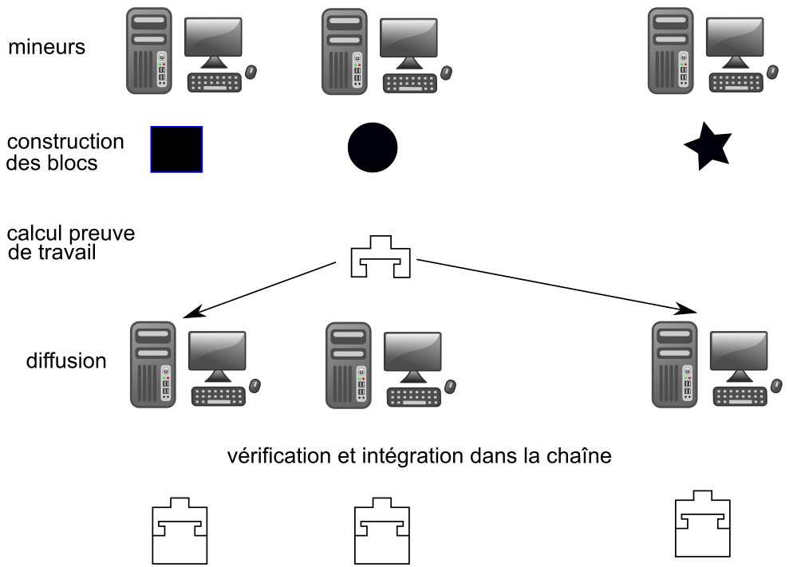
Gestion de la double dépense

Slide 13
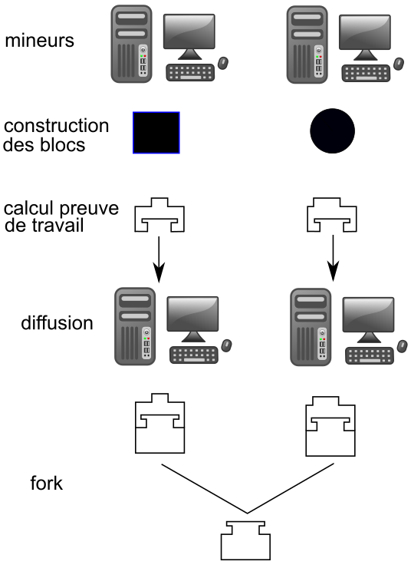
La chaîne de blocs
Le minage étant décentralisé, 2 blocs peuvent être validés sensiblement en même temps.
C’est un fork

Slide 14
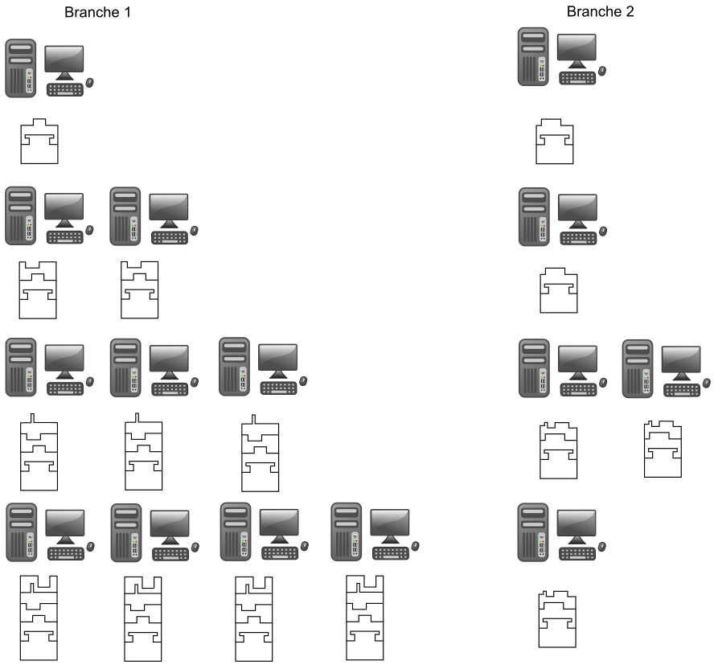
La chaîne de blocs
L’intégration se fait toujours sur la chaîne la plus longue.
Celle qui a nécessité le plus de travail.

Slide 15
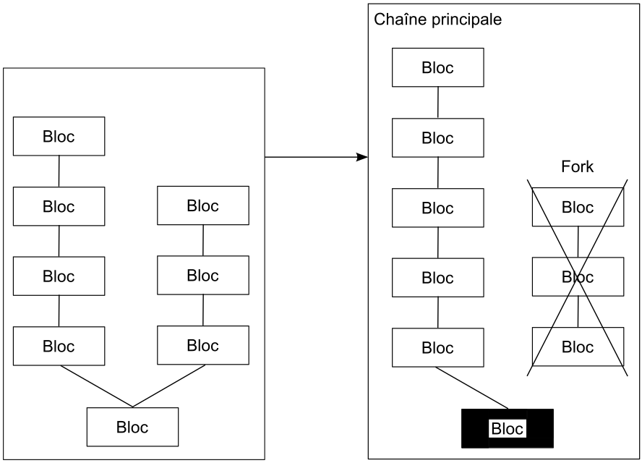
La chaîne de blocs
Comme le processus est décentralisé et que chacun mise sur la chaîne la plus longue pour lui, statistiquement une seule chaîne va rapidement prendre le dessus, c’est le principe du consensus émergent qui garantit l’ordre des blocs.
Sont définitivement validés, les blocs qui ont au moins 5 blocs validés au dessus.

Slide 16
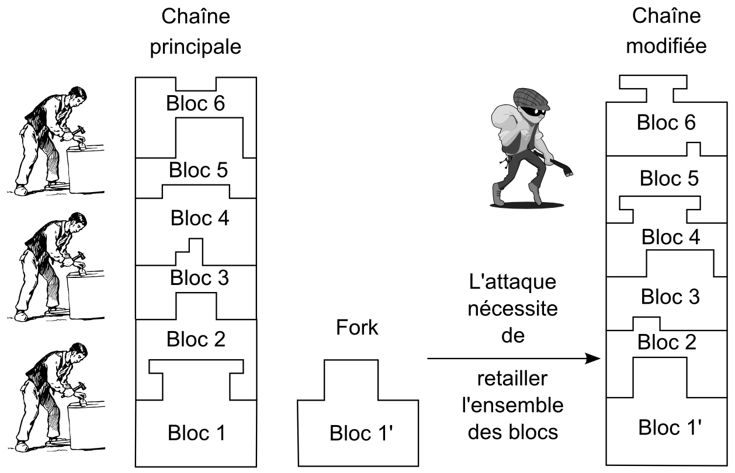
La chaîne de blocs
La chaîne est immuable. Si l’on veut la corrompre pour réaliser une double dépense, il faudra recalculer le bloc de la transaction douteuse et tout ceux qui sont au dessus.

Slide 17
La chaîne de blocs
« Si la majorité de la puissance processeur est contrôlée par des nœuds honnêtes, la chaîne honnête va croître le plus vite et va distancer toute autre chaîne en compétition. » (Nakamoto).
Le consensus émergent est le cœur de la chaîne de blocs.
Pour corrompre la chaîne, il faut disposer d’une puissance de calcul supérieure à celle de l’ensemble des autres. C’est « l’attaque 51% ».
Selon R.P. Marco la puissance du réseau est actuellement de 15 millions de PetaFLOPS, soit l’équivalent de plusieurs dizaines de milliers de super-ordinateurs. Même si cette comparaison est trop rapide, elle montre bien la puissance du réseau actuel.
https://lejournal.cnrs.fr/billets/blockchain-lautre-revolution-venue-du-bitcoin

Slide 18
La chaîne de blocs
Le système de Preuve de Travail est très énergivore (240 Kwh) pour un Btc en 2015 par exemple.
Des alternatives sont à l’étude dont la Proof of Stake (preuve d’intérêt), mais leur sécurité doit encore être démontrée.
Capacité de moins de 10 transactions par seconde contre 20.000 pour le réseau Visa.

Slide 19
Au-delà des Bitcoins Une révolution ?

Slide 20
Au-delà des Bitcoins
Rien ne limite le mécanisme aux Bitcoins. On peut gérer tout type d’information.
Une fois validé et intégré dans la chaîne, l’information devient immuable.
La chaîne de blocs permet la désintermédiation de tout accord ou le stockage incorruptible de tous type d’information.
On dispose d’un mécanisme qui construit la confiance.
Pour certains c’est une révolution équivalente à celle de l’arrivée du Web.

Slide 21
Au-delà des Bitcoins
Si le transfert de propriété se fait avec cette technologie, il n’y a plus besoin de notaires pour garantir le propriété.
Si les transactions types Uber se font ainsi, il n’y a plus besoin de la société centralisatrice Uber.
Le Honduras veut gérer son cadastre avec une chaîne de blocs qui code la propriété de parcelles foncières.
On peut généraliser l’approche à tous les smarts contracts (on débloque la paiement une fois que la livraison est faite, etc.).

Slide 22
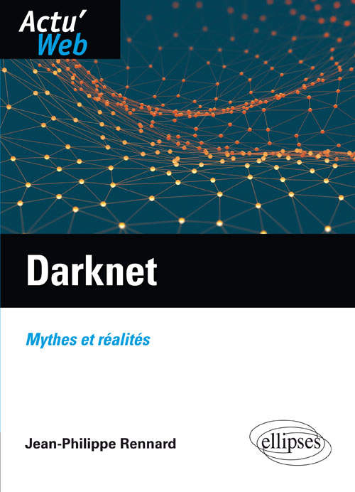
Darknet
Merci

